Slide 1
Historia naszej dużej i małej Ojczyzny w albumach naszych pradziadków
Bartłomiej Littmann
Szkoła Podstawowa w Dobrej
klasa VII A

Slide 2
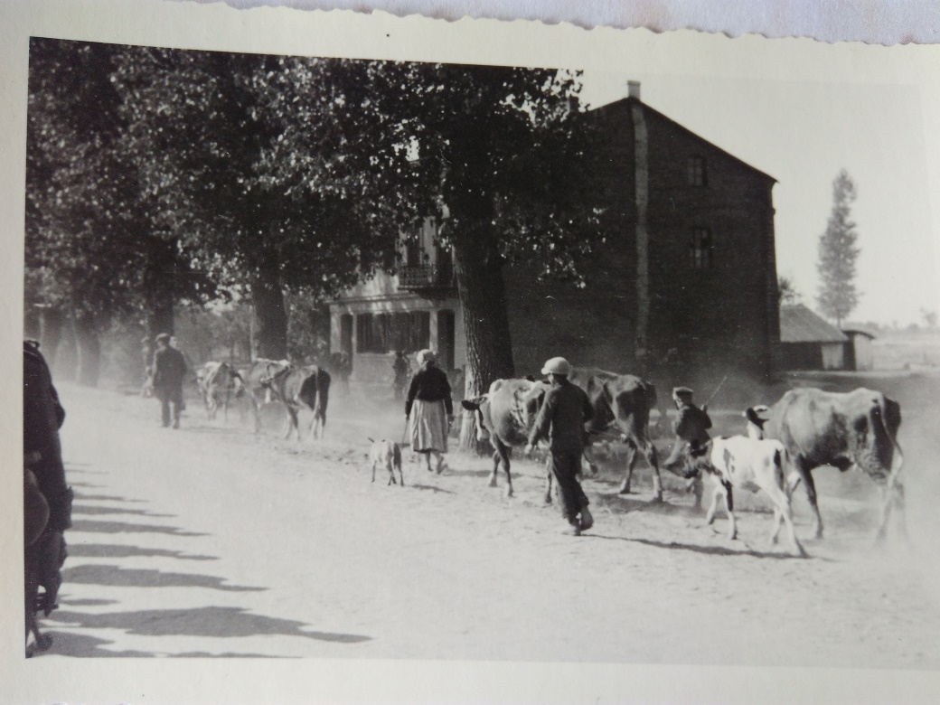
Gospodarka miasta Stryków w latach 1945-1989
Po zakończeniu II wojny światowej w wyniku zniszczeń wojennych i wyludnienia miasta głównym zajęciem mieszkańców Strykowa było rolnictwo i różne drobne chałupnictwo

Slide 3
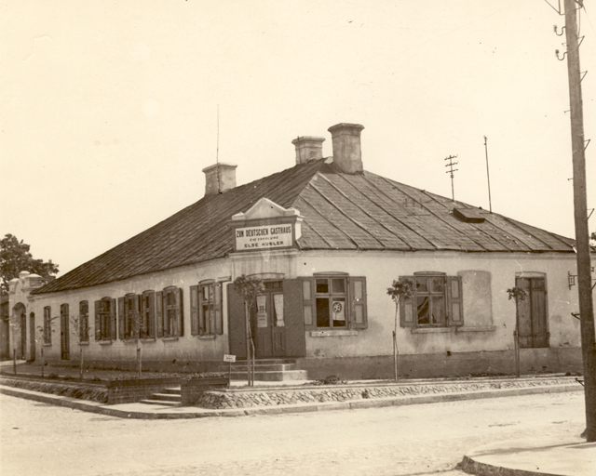
Silny wpływ na gospodarkę Strykowa miał fakt utraty przez miasto ok. 45% mieszkańców, głównie Żydów oraz Polaków wymordowanych przez hitlerowców ale także
i Niemców, którzy opuścili miasto po zakończeniu wojny.
W 1946 r. miasto liczyło tylko 2603 mieszkańców.
Stryków, budynek przy skrzyżowaniu ulic Targowej i Warszawskiej

Slide 4
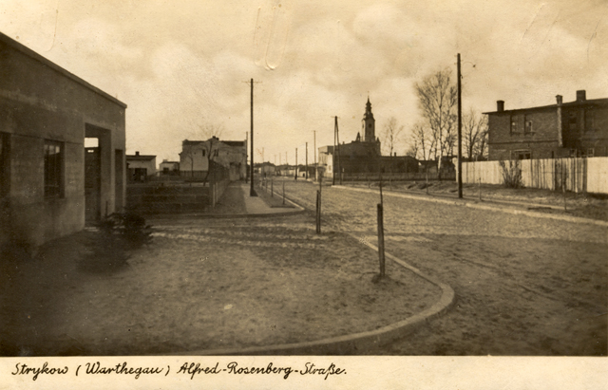
Na powojenny rozwój miasta istotny wpływ miało także bliskie sąsiedztwo Łodzi.
Proces uprzemysławiania kraju, zapoczątkowany ustawą z 21. VII.1950 r. o sześcioletnim planie rozwoju gospodarczego i budowy podstaw socjalizmu w Polsce na lata 1950-1955, preferował przede wszystkim bardziej zaniedbane gospodarczo województwa, takie jak białostockie, kieleckie, krakowskie i lubelskie.
Stryków, ul. Targowa

Slide 5
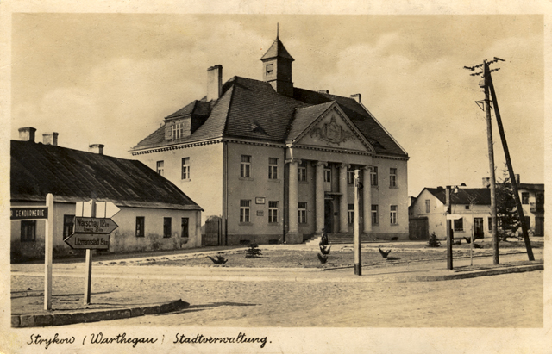
Źródłem informacji na temat powojennego życia gospodarczego miasta są zachowane księgi budżetowe. Wiadomo z nich, iż w 1948 r. pobierano czynsze z ,,domków z targowicy” oraz kilkadziesiąt opłat placowych, straganowych i targowiskowych. Do kasy miejskiej wpływały także ,,podatki od szyldów i plakatów”, podatki od widowisk (odbywały się w maju, czerwcu, listopadzie i grudniu), opłaty za dzierżawę stanów, tartaku, placów pod karuzele oraz czynsz z rzeźni.
Stryków, dawny Ratusz, obecnie Szkoła Podstawowa nr. 1

Slide 6
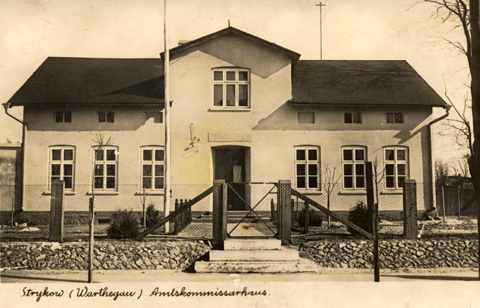
W latach pięćdziesiątych miasto w dalszym ciągu odbudowywało swój potencjał gospodarczy. Widoczny w Strykowie pod koniec lat pięćdziesiątych obraz pozarolniczej działalności gospodarczej, doskonale oddaje współczesne procesy nacjonalizacji działalności gospodarczej. W przemyśle praktycznie przestała istnieć prywatna własność, szereg przedwojennych przedsiębiorstw stało się własnością Skarbu Państwa lub spółdzielczą.
Stryków, Plebania

Slide 7
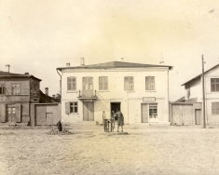
W mieście rozwijała się Gminna Spółdzielnia Samopomoc Chłopska (często przejmując budynki zdewastowane jeszcze podczas wojny jak np. rzeźnię w 1955 r.). Opuszczone i zaniedbane niemieckie gospodarstwa rolne były jeszcze w latach pięćdziesiątych przejmowane przez polskich rolników. Na targowicy kwitł handel, w 1956 r. dniem targowym ustalono czwartek. Miasto cierpiało na brak lokali w których mogłaby rozwijać się działalność gospodarcza. Dlatego w kolejnych latach podejmowane były decyzje
o przydzielaniu działek pod działalności gospodarcze.
Stryków, plac Łukasińskiego

Slide 8
W połowie lat sześćdziesiątych podjęto administracyjno-prawne działania zmierzające do aktywizacji gospodarczej małych miast w Polsce.
W latach sześćdziesiątych i siedemdziesiątych doszło do wyraźnego ożywienia gospodarczego małych miast, rozpoczął się względnie silny rozwój funkcji obsługi lokalnej, zwłaszcza w zakresie handlu, a także zaopatrzenia i zbytu produkcji rolnej oraz technicznej obsługi rolnictwa. Wśród funkcji o charakterze ponadlokalnym na szerszą skalę pojawił się przemysł, powodując najbardziej wyraźnie zmiany
w przestrzennym zagospodarowaniu oraz gospodarce małych miast.

Slide 9
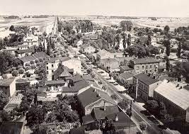
Ogółem w latach sześćdziesiątych
w Strykowie czynnych było ok. 12 zakładów przemysłowych i 17 rzemieślniczych. Miasto zamieszkiwała głównie ludność rolniczo-robotnicza. Mieszkańcy utrzymywali się z handlu produktami wiejskimi, które trafiały głównie
na rynek łódzki.
Zdjęcie Strykowa z lotu ptaka

Slide 10
W kolejnych dziesięcioleciach następował przede wszystkim rozwój drobnej działalności usługowej, w tym także wyspecjalizowanej. Obok licznych firm świadczących usługi budowlane a także z zakresu mechaniki samochodowej pojawiły się także firmy świadczące usługi projektowe (geodezyjne, wodno-kanalizacyjne).
Stryków, ul. Targowa

Slide 11
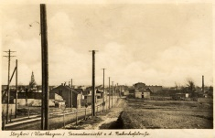
Rozwój drobnych firm produkcyjnych oraz produkcyjno-handlowych (głównie z branży odzieżowej i spożywczej) nie był w stanie zaspokoić zapotrzebowania na miejsca pracy.
W efekcie znaczna część mieszkańców Strykowa pracowała poza granicami miasta i gminy. Już w latach siedemdziesiątych około 50% mieszkańców miasta pracowało w przemyśle, większość dojeżdżała do pracy
w Zgierzu i Łodzi. Stryków zaczynał być określany jako „sypialnia” Łodzi.
Stryków, ul. Kolejowa

Slide 12
Pod koniec lat siedemdziesiątych (1979 r.) powołano na terenie Strykowa nowe zakłady przemysłowe Sigma. Podjęto także wiążące decyzje w sprawie Wytwórni Mas Bitumicznych, której budowę rozpoczęto w 1980 r. W tych latach głównymi przedsiębiorstwami przemysłowymi w mieście były: Przedsiębiorstwo Produkcji Prefabrykatów i Elementów Budowlanych, Zakłady chemiczne „Argon”, PTSB „Transbud”, Łódzkie Przedsiębiorstwo Ceramiki Budowlanej Cegielnia Stryków, Spółdzielnia „Strykowianka”, Spółdzielnia „Guma”, Gminna Spółdzielnia Samopomoc Chłopska.
Stryków, dawny Ratusz, obecnie Szkoła Podstawowa nr. 1

Slide 13
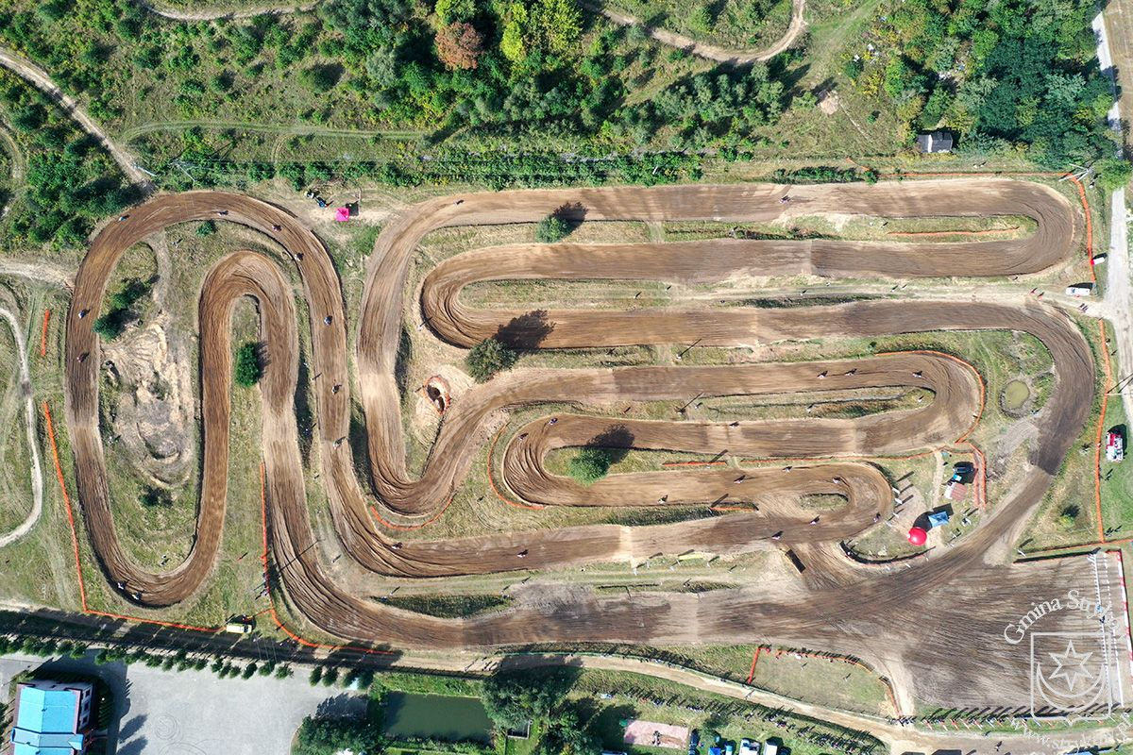
Nadal podejmowano wiele działań w celu usprawnienia i rozwoju działalności gospodarczej na terenie miasta. Wiele zadań wykonywano w ramach czynów społecznych zwłaszcza remonty dróg i chodników (np. wybudowanie parkingu przy restauracji „Nad Zalewem”, budowa strażnicy, wodociągu a także budowa w 1989 r. toru motokrosowego przez członków MZKS Zjednoczeni w Strykowie).
Wygląd obecnego toru motocrossowego w Strykowie

Slide 14
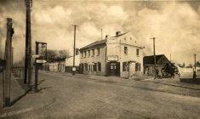
W latach osiemdziesiątych rozwijała się działalność handlowa i usługowa jednak bolączką miasta, był brak odpowiednich lokali co powodowało, iż większość drobnej działalności usługowej lokowało się na terenach wiejskich na co zwracały uwagę władze Strykowa. Dlatego też niezwykle ważna dla obsługi mieszkańców miasta była budowa i oddanie do użytku kolejnych budynków gospodarczych w mieście
Stryków, skrzyżowanie
ul. Warszawskiej i Brzezińskiej

Slide 15
Źródła:
Literatura przedmiotu:
,,Monografia Miasta i Gminy Stryków”, red M. Lamprecht, T. Marszał, Urząd Miasta i Gminy Stryków & WIST, Łódź 2009
Strony internetowe:
https://www.strykow.pl/729,historia
https://www.strykow.pl/817,tor-motocrossowy
https://myvimu.com/exhibit/54763938-strykow-wrzesien-1939-seria-zdjec
https://myvimu.com/exhibit/54763938-strykow-wrzesien-1939-seria-zdjec

Slide 16
DZIĘKUJĘ ZA UWAGĘ

